Slide 1




12, 2916 – 5th Avenue
Calgary, Alberta, T2A 6K4, Canadá
Teléfono: + 1 (403) 243-3285, fax: + 1 (403) 243-6199
Correo electrónico: cawst@cawst.org, sitio web: www.cawst.org
El Centro de Tecnologías Asequibles de Agua y Saneamiento (CAWST, por su sigla en inglés) es una organización sin fines de lucro con base en Calgary que proporciona capacitación y consultoría a organizaciones que trabajan directamente con poblaciones en países en desarrollo que carecen de acceso al agua limpia y al saneamiento básico.
Una de las principales estrategias de CAWST es hacer del conocimiento sobre agua un saber popular. Eso se logra, en parte, mediante el desarrollo y la distribución gratuita de materiales educativos con la intención de aumentar la disponibilidad de información para los que más lo necesitan.
Este documento es de contenido abierto y está elaborado bajo la licencia genérica Creative Commons Atribución 3.0. Para ver una copia de esa licencia, visite la página http://creativecommons.org/licenses/by/3.0/deed.es o envíe una carta a Creative Commons, 171 Second Street, Suite 300, San Francisco, California 94105, Estados Unidos.
Usted es libre de:
        Compartir – copiar, distribuir y difundir este documento.
        Editar – adaptar este documento.
Bajo las siguientes condiciones:
        Atribución. Deberá atribuírsele a CAWST el crédito de ser la fuente original del documento. Por favor, incluya la dirección a nuestro sitio web: www.cawst.org.
CAWST actualizará este documento periódicamente. Por ese motivo, no se recomienda que lo almacene para descargarlo desde su sitio web.
CAWST y sus directores, empleados, contratistas y voluntarios no asumen ninguna responsabilidad ni dan ninguna garantía respecto de los resultados que puedan obtenerse a partir del uso de la información proporcionada.
Manténgase actualizado y obtenga apoyo:
            Últimas actualizaciones de este documento.
            Otros talleres y recursos de capacitación relacionados.
            Apoyo sobre el uso de este documento para su trabajo.
CAWST provee mentoría y
asesoramiento sobre el uso de sus materiales
de capacitación.

Slide 2

Fluoruro en el agua de consumo

Slide 3

Expectativas de aprendizaje
Identificar los impactos en la salud de niveles dañinos de fluoruro en el agua de consumo.
Identificar los impactos sociales de niveles dañinos de fluoruro en el agua de consumo.
Comentar opciones de mitigación del fluoruro.

Slide 4
¿De dónde proviene el fluoruro?
Está presente de manera natural en aguas subterráneas y en algunas aguas superficiales.
Actividades de los seres humanos.
Notes:
El fluoruro puede presentarse en forma natural en aguas subterráneas y en ciertas aguas superficiales. Se desprende de forma natural de las rocas y minerales a medida que se erosionan. Generalmente, el agua de consumo es la mayor fuente de exposición al fluoruro.
Sin embargo, en algunas regiones, los alimentos y la quema de carbón con alto contenido de fluoruro también pueden contribuir a la presencia del fluoruro en el medio ambiente.

Slide 5
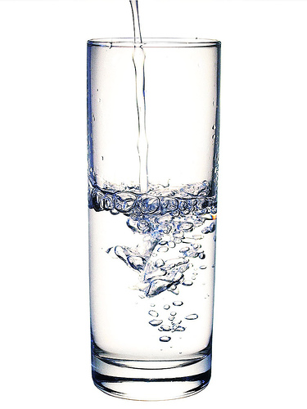
¿Qué aspecto tiene el fluoruro en el agua?
Inodoro, insípido e incoloro.
Solo existe una manera de comprobar su presencia – ANÁLISIS

Slide 6
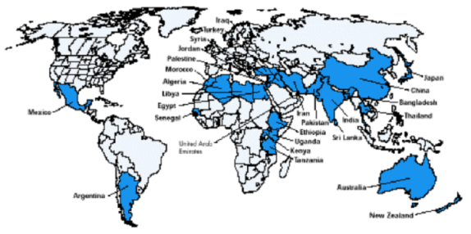
¿En qué lugares del mundo hay fluoruro?
Notes:
Es posible encontrar concentraciones altas de fluoruro de origen natural en muchas partes del mundo.
Pregúnteles a los participantes si conocen algún país que esté afectado por el fluoruro. Muestre el mapa del mundo.

Slide 7
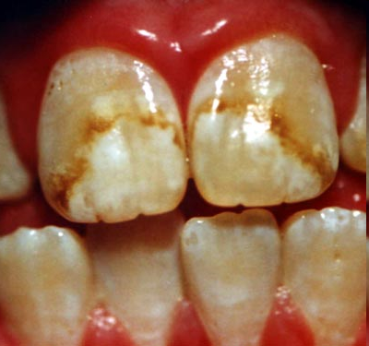
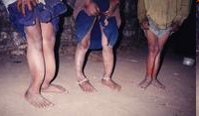
¿Cuáles son los efectos en la salud?
En dosis bajas (0,5-1 mg/l), ayuda a fortalecer los dientes y a prevenir la caries.
En dosis altas (1,5–4 mg/), puede causar manchas y desgaste de los dientes.
Las dosis muy altas (> 10 mg/l) son dañinas para el esqueleto.
Fluorosis dental
Fluorosis esquelética
Notes:
La ingesta de una gran cantidad de fluoruro a lo largo del tiempo puede causar fluorosis dental y dañar la dentadura de las personas al mancharla y desgastarla.
Con el paso de los años, el fluoruro puede acumularse en los huesos de las personas, lo que ocasiona fluorosis esquelética, enfermedad caracterizada por la rigidez y el dolor en las articulaciones.
En casos graves, puede causar cambios en la estructura ósea y tener efectos incapacitantes.
Los bebés y los niños pequeños corren un riesgo mayor frente a cantidades altas de fluoruro ya que aún están en crecimiento y en desarrollo.

Slide 8
Valores de referencia
Valor de referencia según la OMS < 1,5 mg/l
Dosis | Síntomas
< 0,5 mg/l | Propensión a la caries dental
0,5 - 1 mg/l | Baja incidencia de caries dentales
1,5 - 4 mg/l | Fluorosis dental
> 4 mg/l | Fluorosis dental y esquelética
>10 mg/l | Fluorosis incapacitante
Notes:
Valor de referencia según la OMS < 1,5 mg/l
El margen entre los efectos beneficiosos del fluoruro y la aparición de la fluorosis dental es pequeño y los programas de salud pública intentan encontrar un balance adecuado entre ambos (IPCS, 2002), véase el capítulo 4.

Slide 9
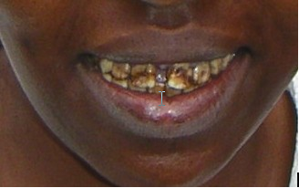
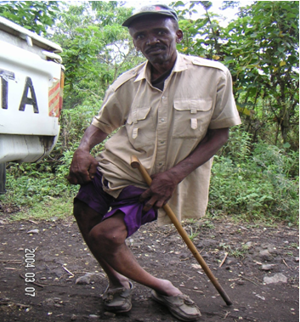
¿Cómo se trata la fluorosis?
No existe un tratamiento para curar la fluorosis.
Empeora con una mala nutrición.
  Falta de calcio y vitamina D
El consumo de tamarindo puede ayudar a retrasar la progresión de la fluorosis
  mejora la eliminación del fluoruro por vía urinaria
(Fuente: www.maji.go.tz)
Notes:
No hay tratamiento para curar la fluorosis; la única forma de evitarlo es prevenir el consumo excesivo de fluoruro.
Absorción: el 75-90% del fluoruro ingerido se absorbe y el 99% de la carga corporal de fluoruro queda retenido en áreas ricas en calcio, como huesos y dientes.
Chinoy et al. (2000) indicó que la suplementación proteica tiene un efecto benéfico en la reducción de hepatotoxicidad por fluoruro y es necesaria para la recuperación de la
intoxicación por fluoruro.
Los estudios basados en la comunidad indican enfáticamente que el nivel de calcio modifica el tipo de cambios en los huesos que se observan en la fluorosis (Krishnamachari et al., 1986 y Chakma et al., 2000).
Los ensayos clínicos que se llevaron a cabo mediante la suplementación terapéutica con micronutrientes en niños con fluorosis en Rajasthan también mostraron un efecto beneficioso para las deformidades del esqueleto (Gupta et al., 1994).
Desde Delhi se ha informado la posibilidad de revertir el daño celular causado por el fluoruro mediante la suplementación nutricional con calcio, vitamina C y antioxidantes.
Más del 90% de las personas con fluorosis esquelética severa, enfermedades y deformidades óseas pertenecen a un grupo de nivel socio-económico bajo, donde el consumo de calcio es bajo (Teotia et al., 1984).
Un estudio realizado en China muestra una prevalencia de la fluorosis esquelética del 43,8% en las personas con nutrición normal y de 69,2% en los pacientes con desnutrición, lo que pone de relieve claramente el rol de los aspectos nutricionales (Liang et al., 1997)

Slide 10

Impacto social
Aceptación social
  Las personas son rechazadas por los demás
  Quizás se tengan que aislar de los demás
Impacto socio-económico
  No pueden trabajar debido a la deformación física y al dolor
  Pérdidas de ingresos para las familias
(Fuente: www.drinking-water.org)
10
Notes:
10

Slide 11
¿Cómo se trata el agua con fluoruro?
Hay muy pocos tratamientos prácticos o comunes a nivel domiciliario.
Es necesario realizar más investigaciones para encontrar una tecnología simple y asequible.
Buscar una fuente distinta de agua de consumo.
Diluir el agua subterránea con agua de otra fuente (p. ej., agua de lluvia).
Notes:
Consulte la presentación de PowerPoint "Fluoruro en el agua de consumo" si se precisa más información, según los problemas de interés local y lo solicitado por los participantes

Slide 12
Mitigación integral de la fluorosis
Enfoque multidimensional:
      - Agua
      - Alimentos
      - Medioambiente
Fuentes alternativas libres de fluoruro
Tecnologías de desfluorización
Agua subterránea con niveles bajos de fluoruro
Pozos excavados mejorados
Captación de agua de lluvia
Aguas superficiales
Adsorción/Intercambio iónico
Precipitación/Sedimentación
Filtración por membrana
Destilación
+ Nutrición
+ Nutrición
Notes:
Esta puede ser la última diapositiva de la presentación. Si los participantes desean obtener más información sobre opciones específicas de tratamiento, entonces se pueden mostrar las siguientes diapositivas opcionales.
Hay muy pocos tratamientos prácticos o comunes a nivel domiciliario para eliminar el fluoruro del agua.
Es necesario realizar más investigaciones para encontrar una tecnología simple y asequible.
Buscar una fuente distinta de agua de consumo
Diluir el agua subterránea con agua de otra fuente (p. ej., agua de lluvia)
Concepto de Mitigación Integral de la Fluorosis (MIF):
Se necesita un enfoque multidimensional, comenzando por la identificación apropiada del problema y sus causas. Las herramientas científicas tales como la Evaluación Cuantitativa de Riesgo Químico (QCRA, por su sigla en inglés) se usan para evaluar los impactos en la salud causados por el exceso de consumo de fluoruro en relación con los aspectos nutricionales.
El monitoreo de la calidad del agua y las encuestas junto con los síntomas informados de fluorosis dental/esquelética conducen a la identificación de contaminación por fluoruro. Esto debería llevar a una estrategia de mitigación integral de la fluorosis que incluya soluciones para el manejo del agua, técnicas mejoradas de desfluorización del agua y suplementos nutricionales (en el ejemplo de Chakoda Bhaji, se ha informado que el consumo de un vegetal que se encuentra comúnmente en áreas rurales [Cassia tora], con alto contenido de calcio, ha llevado a la eliminación de la fluorosis [Chakma et al., 2000]).

Slide 13
¿Cómo se elimina el fluoruro?
Adsorción / Intercambio iónico
  Los iones de fluoruro son retenidos por la superficie del adsorbente
  El fluoruro se desplaza de la solución a otra superficie y es reemplazado por una sustancia química menos problemática
Precipitación / Sedimentación
  La reacción química forma un precipitado
  Es posible asentar o filtrar el precipitado para eliminarlo del agua
Filtración por membrana
  Filtros que tienen un poros muy pequeños para atrapar el fluoruro
Destilación

Slide 14
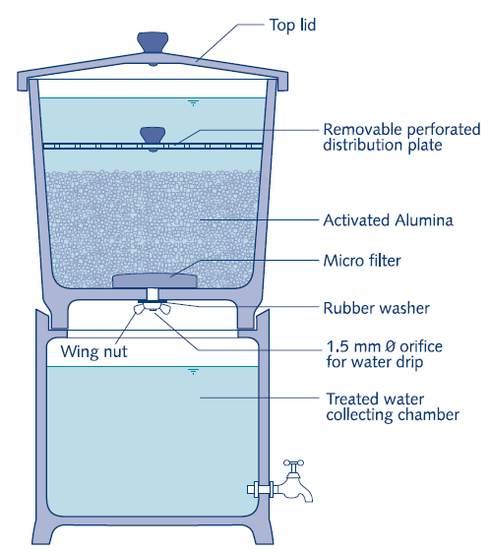
Alúmina activada
¿Qué es?
Alúmina activada colocada en un recipiente
¿Cómo funciona?
El fluoruro se adsorbe a la alúmina
¿Cuál es la eficacia de eliminación?
90% de eliminación del fluoruro, por lotes
Hasta 98% de eliminación del fluoruro, por columnas
Costo:
US$35-50, costo de capital
US$1,3-2/kg de medio, costo anual de reemplazo
(Fuente: Lyengar, 2002)
Notes:
Para más información, consulte la hoja informativa "Alúmina activada" sobre el tratamiento del agua a nivel domiciliario para la eliminación del fluoruro, elaborada por CAWST.
La regeneración del medio implica lavarlo con una solución al 4% de NaOH y luego enjuagarlo con ácido sulfúrico para neutralizar el NaOH. La mayoría de las unidades están equipadas con un medidor de flujo del agua para determinar cuándo es necesario regenerar el medio y así evitar un monitoreo constante de la calidad del agua. (En los lugares en que se ha probado que el agua subterránea está contaminada, a menudo se usa junto con un pozo perforado).
Eficacia
Calidad: muy eficaz para la eliminación de fluoruro y arsénico, sabor, olor y color.
Cantidad: depende del tipo de filtro utilizado y de la concentración de fluoruro en el agua sin tratar.
Agua local: Se prefiere un pH entre 5 and 6.
Conveniencia
Disponibilidad local: difícil y complicado de fabricar y no es factible producirlo a nivel local.
Tiempo: 30 minutos de tiempo de contacto.
Operación y mantenimiento: reemplazo o regeneración del medio filtrante, limpieza regular.
Vida útil: regeneración del medio filtrante cada 6 meses a 1 año.
Aceptabilidad
Sabor, olor, color: no tiene.
Facilidad de uso: se precisa mano de obra calificada para analizar el agua filtrada, recargar la alúmina activada y cambiar los filtros deteriorados.
Costo
Costo inicial de compra: US$35-50
Costo operativo: US$1,3 a US$2 por kilo de medio filtrante

Slide 15
Técnica Nalgonda
¿Qué es? Se agrega alumbre y cal al agua
¿Cómo funciona? El fluoruro precipita, también reacciona con el alumbre y forma un complejo de fluoruro que se asienta en el fondo
¿Cuál es la eficacia de eliminación? Hasta 70% de eliminación del fluoruro
Costo: no tiene costo de capital; US$ 12 por año para sust. químicas
(Fuente: Lyengar, 2002)
Notes:
Para más información, consulte la hoja informativa "Técnica Nalgonda" sobre el tratamiento del agua a nivel domiciliario para la eliminación del fluoruro, elaborada por CAWST.
El fluoruro está débilmente unido a los sedimentos, por lo que no se debe dejar el agua en el balde de tratamiento por más de 2 horas. Por esta razón, el lodo también es tóxico; puede desecharse en una fosa o pozo absorbente para mantenerlo alejado de los niños, los animales, los jardines y los pozos remotos que podrían ser usados para beber agua.
Eficacia
Calidad: eficaz para la eliminación de fluoruro, turbidez y algo eficaz para agentes patógenos; varía de acuerdo al agua.
Cantidad: depende del nivel inicial de fluoruro.
Agua local: puede usarse con cualquier fuente de agua con un nivel de fluoruro <20 mg/l y SDT <1500 mg/l.
Conveniencia
Disponibilidad local: el alumbre y la cal no siempre están disponibles; se puede usar cualquier recipiente.
Tiempo: +2 horas
Operación y mantenimiento: seguir las instrucciones del proceso; no se necesita lavar el recipiente después.
Vida útil: 6 meses en estado líquido y 1 año en estado sólido; quizás sea necesario reemplazar los recipientes.
Aceptabilidad
Sabor, olor y color: el agua tratada puede ser salada y tener exceso de aluminio.
Facilidad de uso: seguir las instrucciones.
Costo
Costo inicial de compra: no tiene.
Costo operativo: costo continuo para comprar las sustancias químicas a medida que se utilizan.

Slide 16
Filtro de carbón animal
¿Qué es? Carbón animal triturado (hecho con huesos de animales) colocado dentro de un recipiente
¿Cómo funciona? El fluoruro intercambia el lugar con el carbonato presente en el carbón animal
¿Qué eficacia tiene? 90-99% de eliminación del fluoruro
Costo: US$17-23, costo de capital; US$1,8/1000 litros, operativo
(Fuente: OMS, Fluoruro en el agua potable, 2006)
Notes:
Para más información, consulte la hoja informativa "Filtro de carbón animal" sobre el tratamiento del agua a nivel domiciliario para la eliminación del fluoruro, elaborada por CAWST.
En lugar de regenerar el medio filtrante, puede ser mejor simplemente reemplazar el carbón animal saturado. Usar criterios operacionales y el nivel de concentración de fluoruro en la fuente de agua para determinar aproximadamente cuándo es necesario reemplazar el medio.
Eficacia
Calidad: muy eficaz para la eliminación de fluoruro; eficaz en cuanto al sabor, olor y color del agua si el carbón animal se prepara de manera apropiada.
Cantidad: depende del tipo de filtro que se use.
Agua local: puede usarse con cualquier fuente de agua; quizás sea necesario sedimentar el agua antes de filtrar.
Conveniencia
Disponibilidad local: el carbón animal se puede fabricar a nivel local, pero su podría no ser apropiado, según la cultura del lugar.
Tiempo: depende del tipo de filtro que se use, pero el agua sin potabilizar debería estar en contacto con el medio durante un mínimo de 20 minutos.
Operación y mantenimiento: reemplazo o regeneración del carbón animal, limpieza regular.
Vida útil: se puede realizar un cálculo aproximado de la vida útil del filtro basándose en la concentración de fluoruro en el agua sin potabilizar, el consumo de agua y la capacidad de adsorción del carbón animal.
Aceptabilidad
Sabor, olor y color: si el carbón animal no se prepara de forma apropiada, el agua tratada puede oler y saber mal.
Facilidad de uso: el agua se vierte en el filtro y permanece en contacto con el medio filtrante durante al menos 20 minutos.
Costo
Costo inicial de compra: US$17-23
Costo operativo: US$1,8 cada 1000 litros

Slide 17
Arcilla
¿Qué es?
Arcilla en polvo colocada en un sistema de baldes
Arcilla recién cocida/pedazos de ladrillo colocados en columnas de filtrado
¿Cómo funciona?
El fluoruro se adsorbe a la arcilla
¿Cuál es la eficacia de eliminación?
>93% de eliminación del fluoruro (depende de la calidad de la arcilla y del tipo de filtro)
Costo:
No disponible
(Fuente: OMS, Fluoruro en el agua potable, 2006)
Notes:
Para más información, consulte la hoja informativa "Arcilla" sobre el tratamiento del agua a nivel domiciliario para la eliminación del fluoruro, elaborada por CAWST.
Eficacia
Calidad: muy eficaz para eliminar el fluoruro y la turbidez
Cantidad: depende del tipo de filtro que se use.
Agua local: la capacidad de la arcilla para eliminar el fluoruro es óptima cuando el pH es de alrededor de 5,6 (Jinadasa et al., 1988); el sistema de balde (que usa polvo de arcilla) es bueno solo para concentraciones bajas de fluoruro (<3 mg/l, OMS 2006).
Conveniencia
Disponibilidad local: se puede fabricar a nivel local.
Tiempo: depende de la técnica y del tipo de filtro.
Operación y mantenimiento: es necesario reemplazar el medio filtrante cada 25 a 40 días.
Vida útil: el medio filtrante dura 25 a 40 días.
Aceptabilidad
Sabor, olor, color: no tiene.
Facilidad de uso: fácil de usar y el material está disponible a nivel local pero es necesario reemplazar el medio filtrante.

Slide 18
Precipitación por contacto
¿Qué es?
Se agrega calcio y fosfato, luego se filtra a través de carbón animal saturado previamente con fluoruro
¿Cómo funciona?
El calcio y el fosfato precipitan el fluoruro (reacción lenta)
El carbón animal precipita más rápido y filtra el fluoruro
¿Cuál es la eficacia de eliminación?
90-95% de eliminación del fluoruro
Costo: no disponible
(Fuente: OMS, Fluoruro en el agua potable, 2006)
Notes:
Para más información, consulte la hoja informativa "Precipitación por contacto" sobre el tratamiento del agua a nivel domiciliario para la eliminación del fluoruro, elaborada por CAWST.
Puede usarse cualquier compuesto de calcio y fosfato, siempre y cuando se disuelvan antes de mezclarlos con el agua a ser tratada. El carbón animal está saturado, así que no hay que preocuparse por la regeneración del medio filtrante.
Carga de trabajo diaria relativamente baja
Alta fiabilidad sin necesidad de monitorear el flujo o la concentración de fluoruro en el agua tratada
Alta eficacia de eliminación, aún con concentraciones elevadas de fluoruro en el agua
Bajo costo operativo
Sin riesgos para la salud en caso de uso incorrecto o sobredosificación de sustancias químicas

Slide 19
Repaso
¿Cuáles son los impactos en la salud del exceso de fluoruro en el agua de consumo?
¿Cuáles son los impactos sociales en las personas con fluorosis?
¿Cuáles son algunas de las opciones de mitigación para el fluoruro en el agua de consumo?
Notes:
En pequeñas cantidades, el fluoruro es, por lo general, bueno para la dentadura de las personas. Pero la ingesta de cantidades elevadas a lo largo del tiempo puede causar fluorosis dental y dañar la dentadura de las personas al mancharla y desgastarla. Con el paso de los años, el fluoruro puede acumularse en los huesos de las personas, lo que ocasiona fluorosis esquelética, enfermedad caracterizada por la rigidez y el dolor en las articulaciones. En casos graves, puede causar cambios en la estructura ósea y tener efectos incapacitantes. Los bebés y los niños pequeños corren un riesgo mayor frente a cantidades altas de fluoruro ya que aún están en crecimiento y en desarrollo. En la actualidad no hay una cura eficaz para la fluorosis; la única prevención es beber agua con niveles seguros de fluoruro.
2. Aceptación social: Las personas pueden ser rechazadas por otros y verse obligadas a aislarse
Aspecto socio-económico: no pueden trabajar debido a la deformación física y el dolor, lo que ocasiona pérdida de ingresos en las familias.
3. La mejor forma de ocuparse del fluoruro en el agua subterránea es encontrar una fuente diferente de agua de consumo, como el agua de lluvia o el agua superficial. Algunas personas recolectan y guardan agua de lluvia durante la estación húmeda y la usan para beberla o para diluir el agua subterránea durante el resto del año. Así reducen la cantidad de fluoruro en el agua y hacen que sea más seguro beberla. Si las personas cambian a una fuente de agua superficial, es probable que necesiten tratar el agua para eliminar la turbidez y los agentes patógenos. Muchas de las áreas con contaminación de fluoruro son áridas y no hay fuentes alternativas de agua disponibles. Están apareciendo tecnologías de tratamiento del agua a nivel domiciliario que son capaces de eliminar el fluoruro del agua de consumo. Es necesario realizar más investigaciones para encontrar una tecnología simple, asequible y disponible a nivel local que pueda ser usada en los hogares.
4. Repasen las expectativas de aprendizaje con todo el grupo. Pregúnteles a los participantes si se han cumplido o no las expectativas. De no ser así, ofrecerles alternativas para que puedan encontrar el tipo de información que buscaban o identificar los pasos a seguir para realizar un seguimiento.

